Slide 1


«Формування економічної компетентності як підґрунтя соціалізації дошкільника».

Slide 2

«Формування економічної компетентності як підґрунтя соціалізації дошкільника». Вихователь: Тимощук Валентина Яківна

Slide 3

Економічне виховання – процес формування у людини сучасного економічного мислення, почуття бережливого хазяїна, працелюбності, старанності, діловитості, організованості і завзятості.

Slide 4

Актуальність: Сьогодні в Україні почався перехід до нової економіки і тому використання даної теми сприятиме підготовці дитини до реального життя, активному залученню дошкільника в соціальну діяльність.
Корінні зміни економічного характеру, які виникли в Україні за останні роки, обумовили потребу суспільства в економічно гармонійній людині, яка здібна поєднувати особисті інтереси та суспільства, ділові якості з такими як чесність, порядність, громадянськість.

Slide 5

Завдання:
Формування системи економічних знань у дітей старшого дошкільного віку .
Формування ділових якостей дітей.
Формування умінь орієнтуватися в різних життєвих ситуаціях.
Розвиток самостійної творчої діяльності дітей.
Розвиток спеціальних способів орієнтації - експериментування і моделювання.
Пояснювати на доступному рівні взаємозв'язок понять «праця» - « продукт» - «гроші » і «вартість продукту в залежності від його якості »
Формування уявлень про зміст діяльності людей різних професій.
Формування правильного ставлення до грошей як предмету життєвої необхідності.

Slide 6

Мета: опанування дітьми дошкільниками елементарних економічних знань . Знайомити дітей із найпростішими економічними термінами: економіка, бюджет, ціна, гроші, товар, вартість, банк, кредит, дохід, збиток, бізнес, реклама, з новими професіями, такими як менеджер, підприємець, бізнесмен, фінансист, брокер, рекламодавець.

Slide 7

Економічна соціалізація є відносно новою концепцією. Визначають як процес перетворення людини у повноправного члена економічної спільноти, у ході якого відбувається освоєння індивідом соціального простору, обмеженого господарською діяльністю, формування уявлень про економічні процеси та явища, їх втілення в конкретних формах соціально-економічної діяльності особистості, а також формування її економічної поведінки

Slide 8
У Базовому компоненті дошкільної освіти передбачено формування в дітей елементарних споживчих уявлень, зокрема про товари, послуги та гроші В освітній лінії «Дитина у світі культури» зазначено, що дитина «має уявлення про заощадливе ведення домашнього господарства, вміє ощадливо ставитись до речей, грошей. Розрізняє соціальні ролі: «покупець», «продавець»; поняття: «товар», «гроші», «заощадливий», «недбайливий»…; застосовує елементарні економічні поняття як в ігровій діяльності, так і під час практичної діяльності; ощадливо ставиться до речей, грошових коштів . Опираючись на те, що економічне виховання дітей дошкільного віку традиційно засноване на грі, що за допомогою гри найлегше розвинути у дитини економічне мислення, здібності, притаманні фінансово грамотній особистості і гра допомагає дитині адаптуватися до суспільних відносин, ми здійснили пошук і підбір ігор економічної спрямованості, які об’єднали в «Економічну ігротеку».

Slide 9

Опираючись на дослідження науковців Корнєєвої Н, Фесюкової Л.Б. ми переконані, що гра розкриває дитині світ економіки, формує активне ставлення до неї, активізує творчі можливості дітей. Ігри економічного змісту дають змогу зробити економіку зрозумілою для дошкільників, забезпечують органічне практичне входження дітей в світ економічних відносин. Відомо, що через гру дошкільник освоює та пізнає світ. Вона є тим механізмом, що перетворює вимоги соціального середовища на власні потреби дитини. У грі дошкільник наслідує форми суспільних відносин людей, поступово опановує моральні норми поведінки і починає керуватися ними у своїх стосунках з дорослими та іншими дітьми

Slide 10
За допомогою гри дитина оволодіває:
усією системою людських взаємин – спочатку на емоційному, а потім на інтелектуальному рівні;
способами практичної і розумової діяльності; великим діапазоном людських почуттів;
поняттями «добро» і «зло», вчиться їх розрізняти;
морально-етичними нормами, виробленими людством.

Slide 11
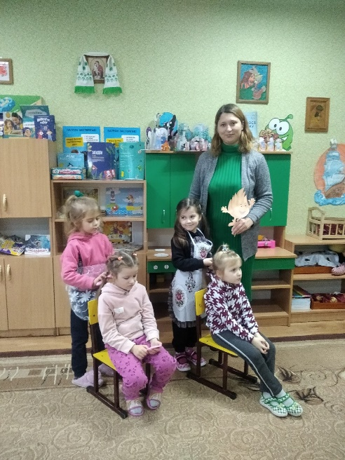
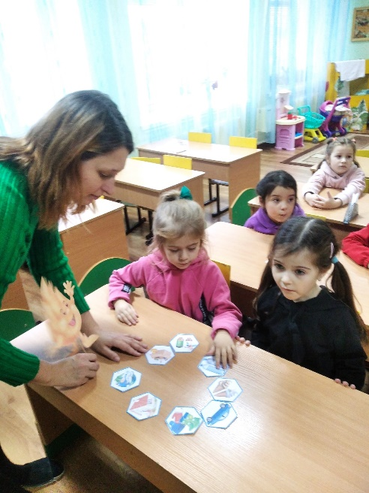
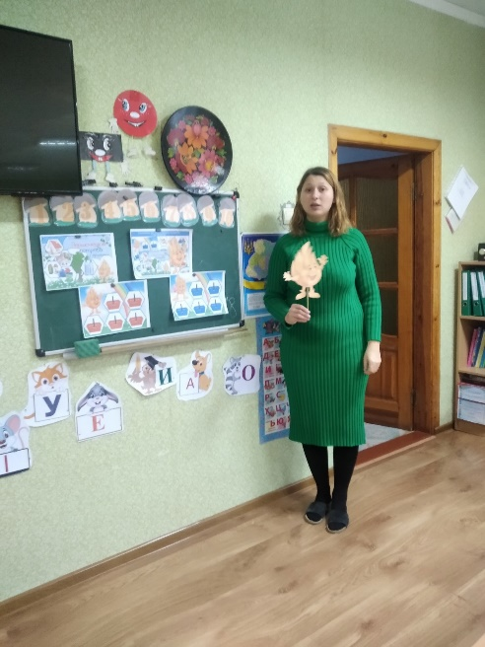
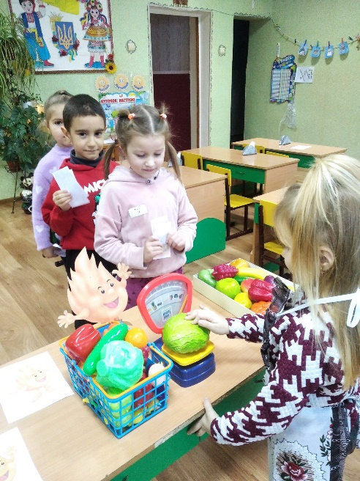
«…АФЛАТУН В САДОЧКУ В НАС ПРИЖИВСЯ – з дітками подружився »

Slide 12
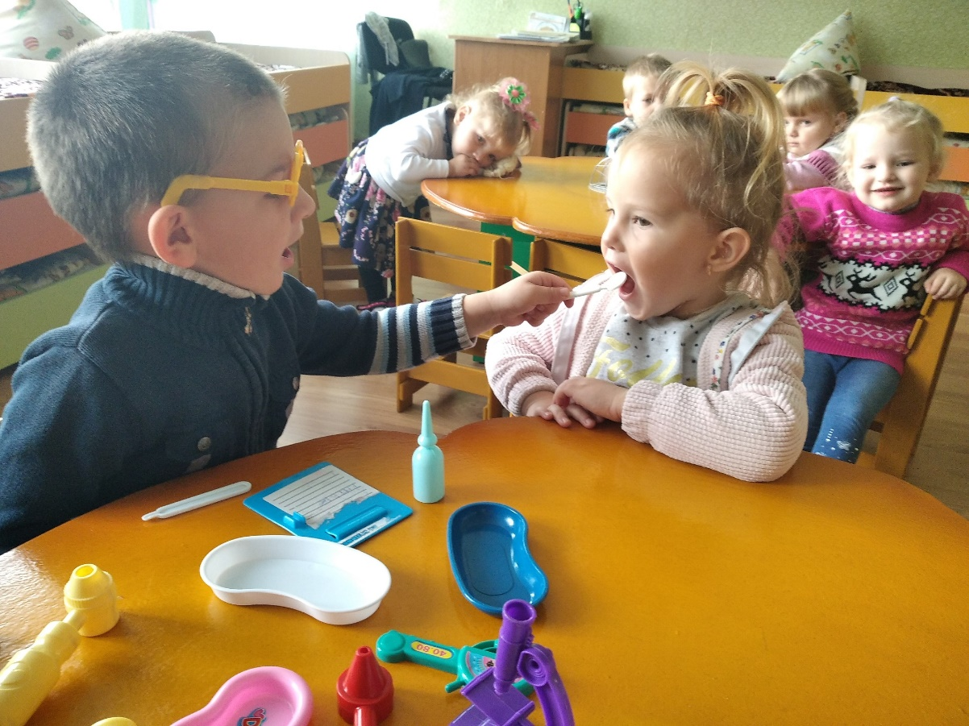
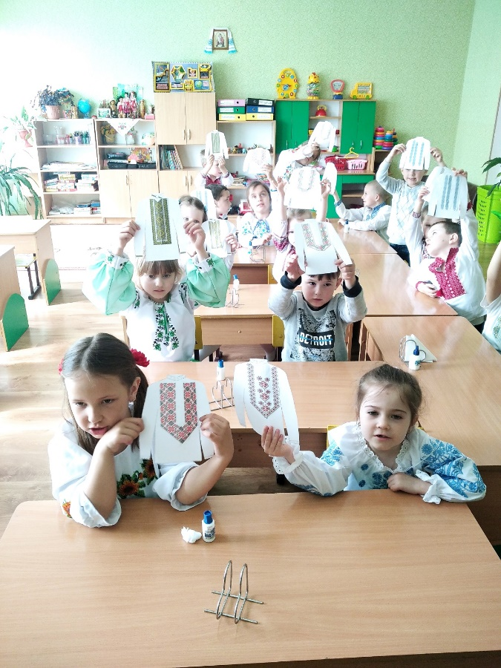
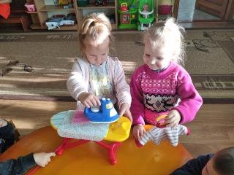

Slide 13
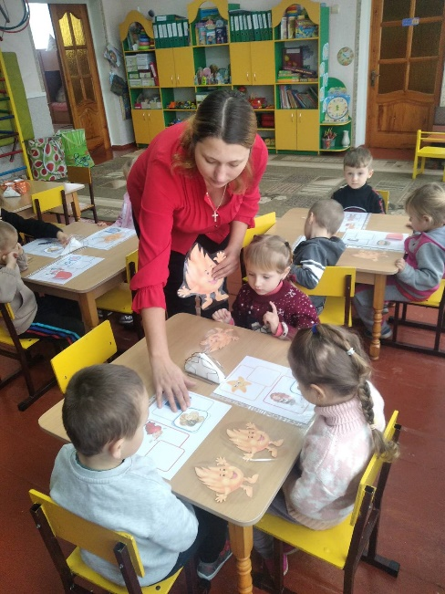
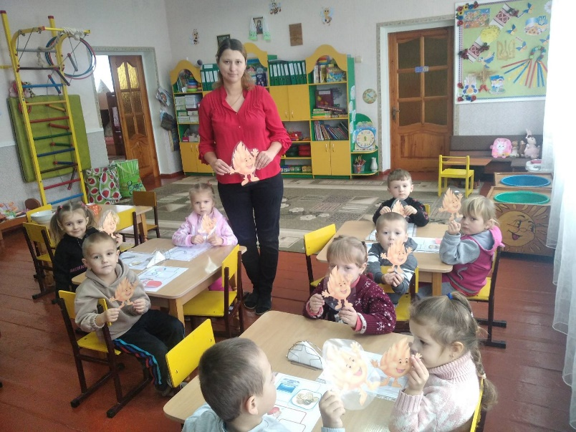
«Платимо, чи ні ?»

Slide 14
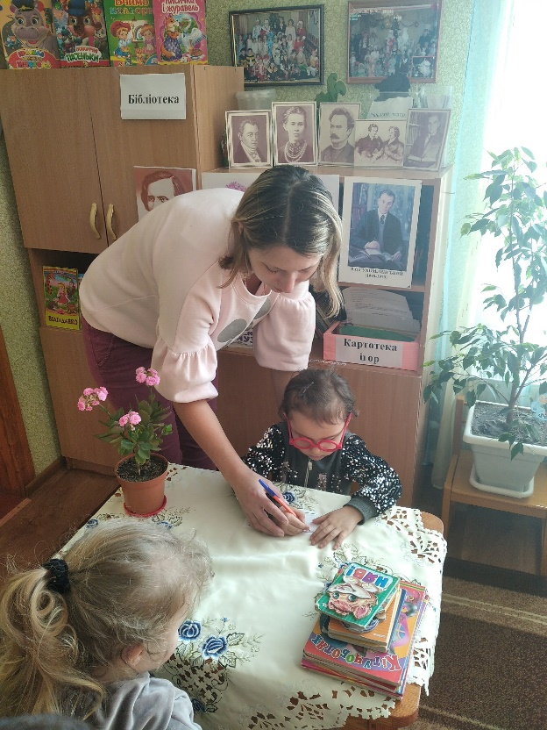
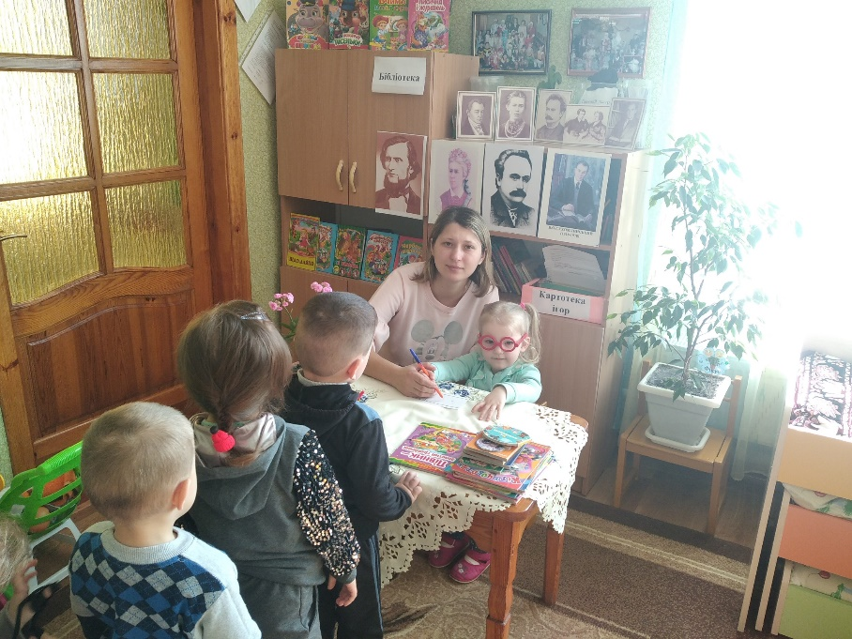
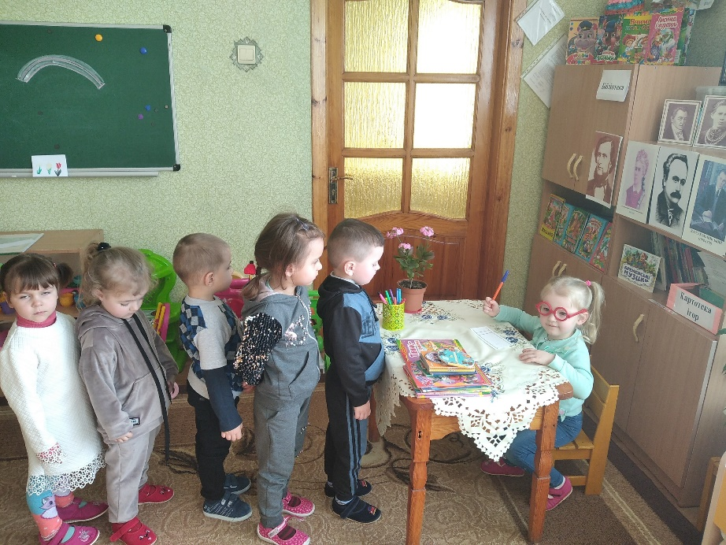
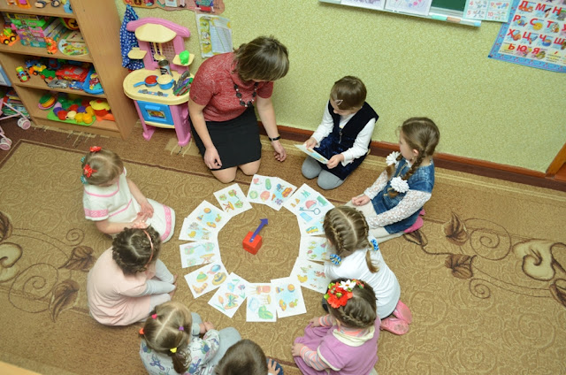

Slide 15
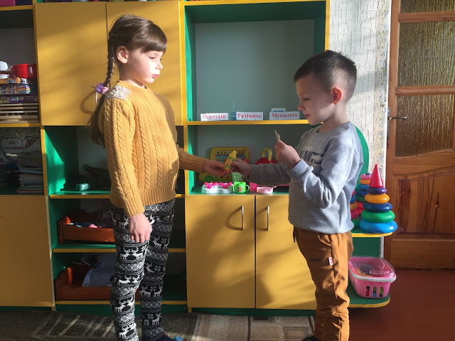
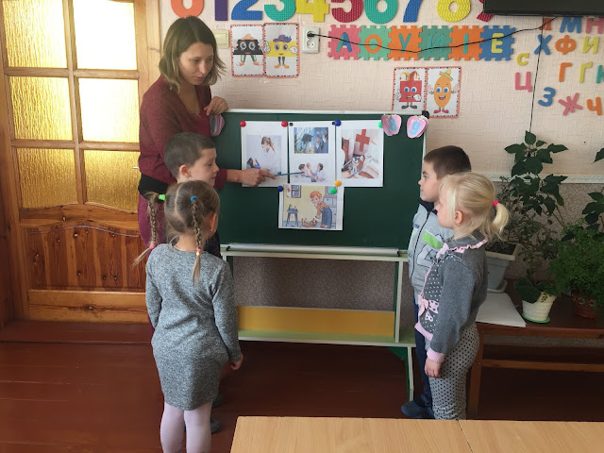
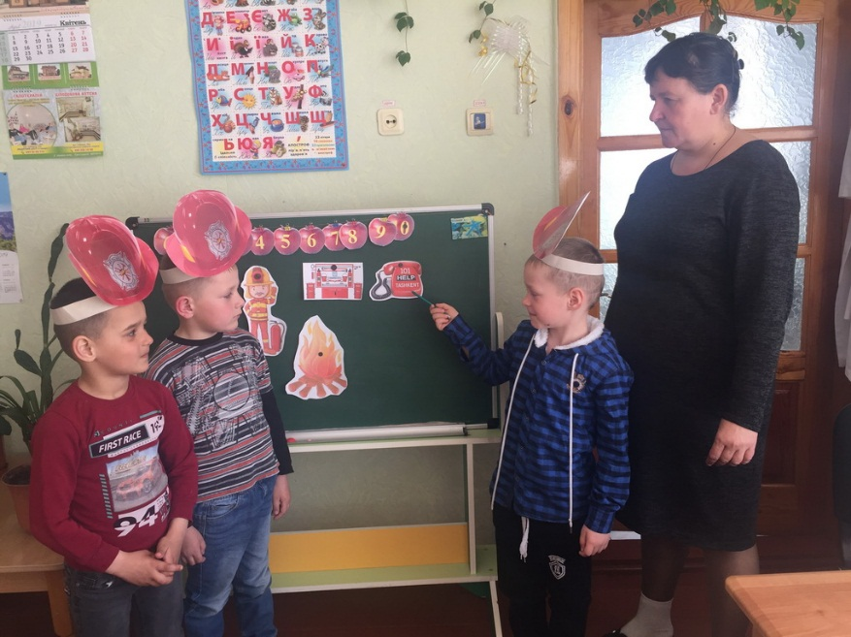
Дидактична гра «Послуга - товар»

Slide 16
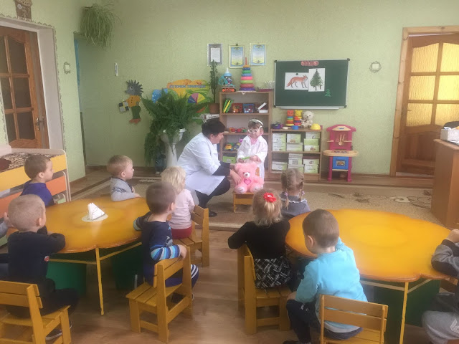
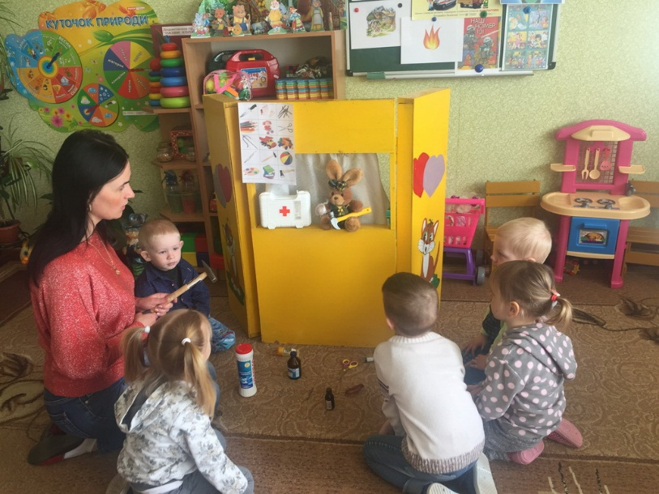
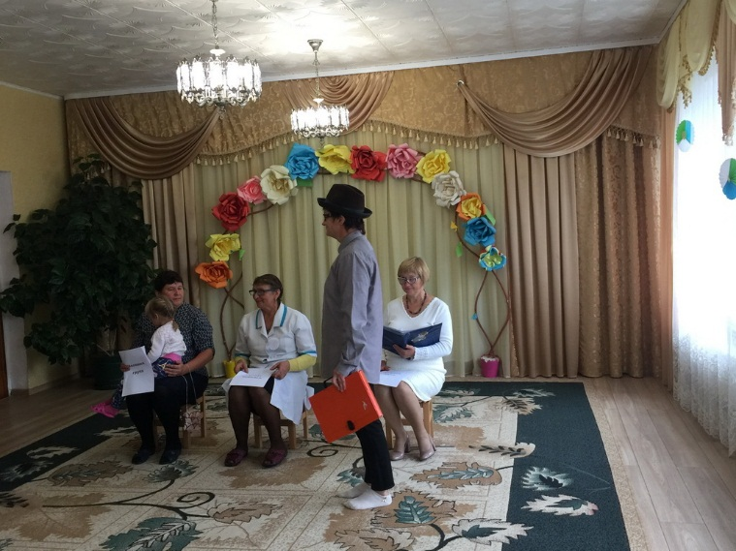

Slide 17
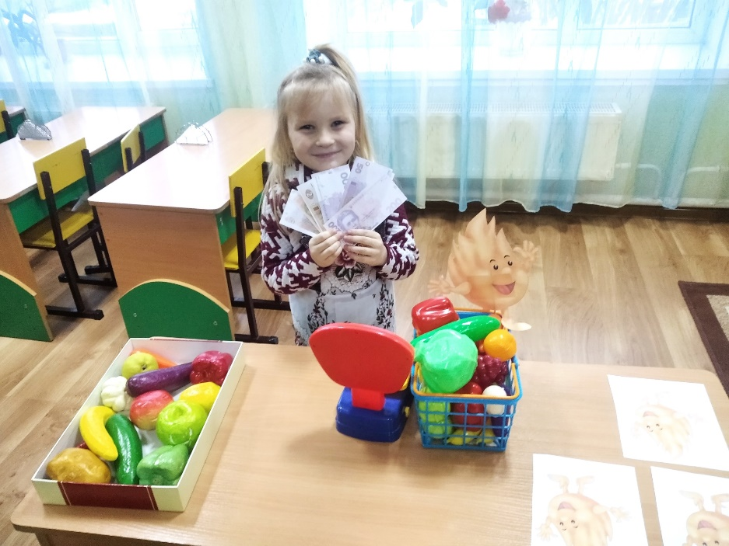

Дидактична гра «Магазин»

Slide 18
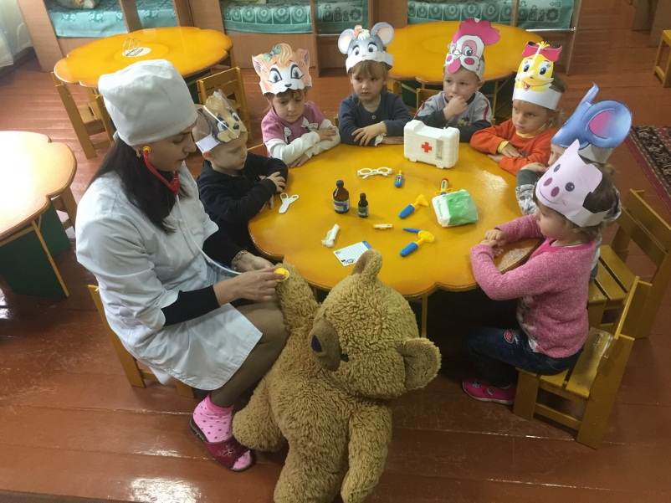
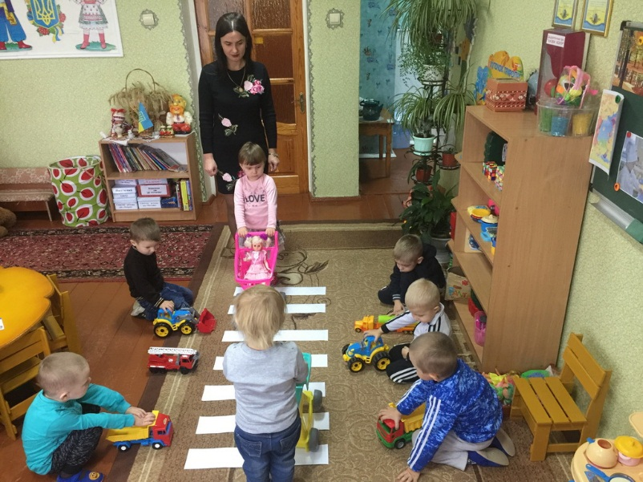
Дидактична гра « Професії»

Slide 19





«Економічна ігротека»

Slide 20

В сучасній ситуації трансформації суспільства, проблема соціального розвитку дітей дошкільного віку виходить на перший план.
Суттю всіх питань, пов'язаних з розвитком особистості дитини, її вихованням, соціалізацією – на перший план виходить питання про соціальне самопочуття, потребу і здатність взаємодіяти зі світом.

Slide 21
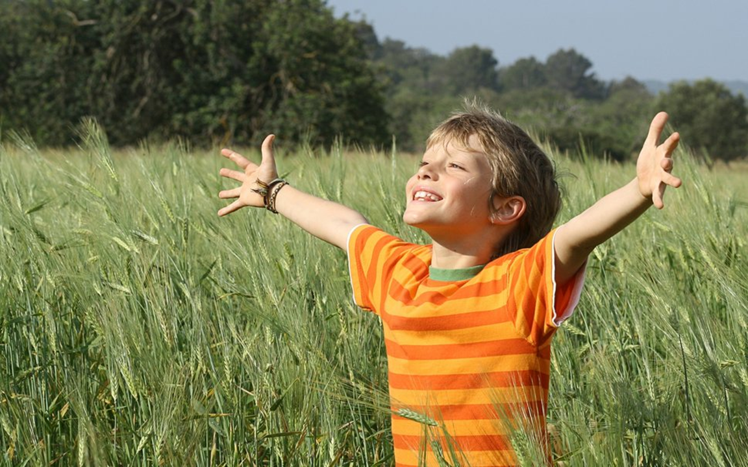
Дякую за увагу
Бережіть власне життя та життя оточуючих вас людей!!!

